Slide 1
Técnicos BO
Disponível
Alojamento
Disponível
Entidades:
Gestante
Recém-nascido
T (1200, 1440, 1680) min
Equipe BO e Neo
Disponível
T (30, 40, 60) min
T (2640, 2880, 3120) min
F
Aguarda
Procedimento
Especial
Procedimento Especial
Aguarda
Alojamento
Alojamento
Conjunto
Aguarda
Alta
T (45, 60, 75) min
K
Óbito
Mãe
Alta Médica
Rua
Pontos de Atribuição:
Classificação Risco
Contador de óbitos
T (75, 90, 105) min
Aguarda
Parto
Parto
G
Aguarda
Alta
T (60,90,120) min
Aguarda
Alojamento
H
Aguarda
Cuidados
ao RN
Cuidados ao RN
T (60, 90, 120) min
I
Aguarda
Testes
Neonatais
Testes Neonatais
Aguarda
UCP
UCP
I
J
Técnicos BO
Disponível
T (9000, 10560, 12000) min
Óbito
Leito/Equipe Neo
Disponível
2
Desvios:
Atendimento concluído
Procedimento especial
Trabalho de parto
Internação externa
Exames e Observação
Procedimento Especial
Alojamento
Primeiros Cuidados RN
Cuidados Progressivos
C
Recepcionista
Livre
Enfermeiro
Triagem
Livre
A
D
Internação
Exp (1/36) min
T (4, 5, 10) min
T (2, 3, 10) min
T (120, 180, 240) min
CHEGADA
Aguarda
Recepção
Recepção
Aguarda
Triagem
Triagem
Aguarda
Médico
T (12, 15, 20) min
E
Aguarda
Observação
Exames
e/ou
Observação
Rua
1
Consulta
Médico
Obstetra
Livre

Slide 2
Técnicos BO
Disponível
Alojamento
Disponível
Entidades:
Gestante
Recém-nascido
T (1200, 1440, 1680) min
Equipe BO e Neo
Disponível
T (30, 40, 60) min
T (2640, 2880, 3120) min
Aguarda
Procedimento
Especial
Procedimento Especial
Aguarda
Alojamento
Alojamento
Conjunto
Aguarda
Alta
T (45, 60, 75) min
Alta Médica
Rua
Pontos de Atribuição:
Classificação Risco
Contador de óbitos
T (75, 90, 105) min
Aguarda
Parto
Parto
Aguarda
Alta
T (60,90,120) min
Aguarda
Alojamento
F
Aguarda
Avaliação inicial
Avaliação Inicial
T (60, 90, 120) min
G
Aguarda
Testes
Neonatais
Testes Neonatais
Aguarda
UCP
UCP
H
I
T (9000, 10560, 12000) min
Óbito
Técnicos neo
Disponível
Leito UCP/Equipe Neo
Disponível
2
C
Desvios:
Atendimento concluído (70%)
Procedimento especial (2%)
Trabalho de parto (15%)
Internação externa (5%)
Exames e Observação (8%)
Cuidados ao RN (90%)
UCP (10%)
Alta médica (99%)
Óbito (1%)
Recepcionista
Livre
Enfermeiro
Triagem
Livre
B
A
D
Internação
Exp (1/36) min
T (4, 5, 10) min
T (2, 3, 10) min
T (120, 180, 240) min
CHEGADA
Aguarda
Recepção
Recepção
Aguarda
Triagem
Triagem
Aguarda
Médico
T (12, 15, 20) min
E
Aguarda
Observação
Exames
e/ou
Observação
Rua
1
Consulta
Médico
Obstetra
Livre

Slide 3
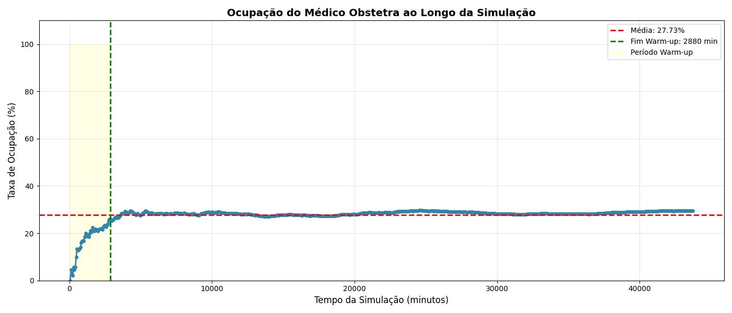
Período de warm-up

Slide 4
Informações Coletadas na Visita
Em média, chegam 40 pacientes por dia na Maternidade;
São realizados cerca de 165 partos por mês (teste de Aderência);
76% são parto normal e 24% são cesáreas
A mãe permanece no Bloco Obstétrico por até 2h após o parto.
Capacidades:
25 Alojamentos Conjuntos;
3 Salas de Parto;
Equipe BO: 1 enfermeiro assistencial, 1 enfermeiro obstétrico e 6 técnicos de enfermagem;
Equipe neonatal: 2 enfermeiros e 8 técnicos de enfermagem;
Equipe médica: 3 obstetras, 3 pediatras e 1 anestesista.

Slide 5
Dados 2025 – Partos e Procedimentos Especiais

Slide 6
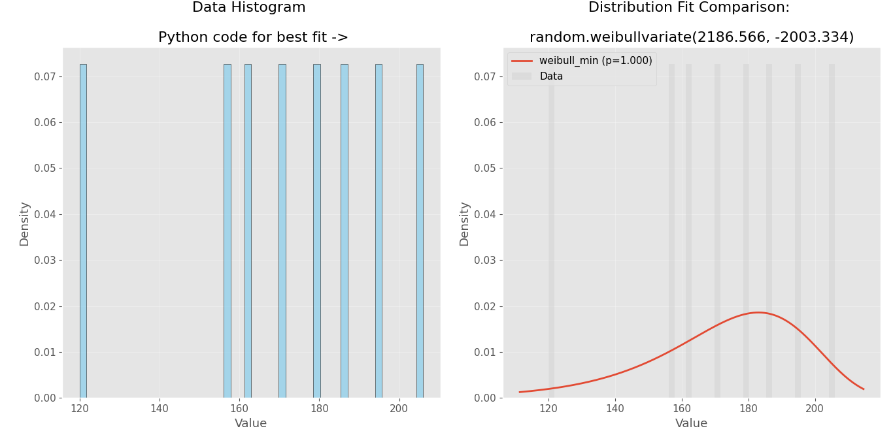
Teste de Aderência – Número de Partos

Slide 7
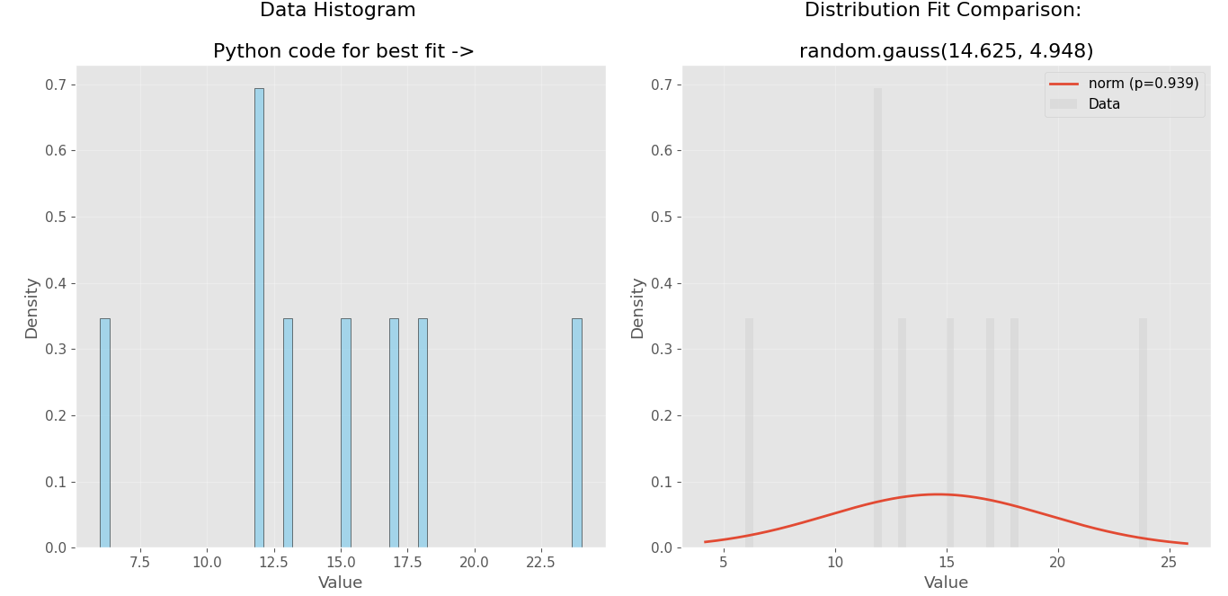
Teste de Aderência – Número de Procedimentos Especiais

Slide 8
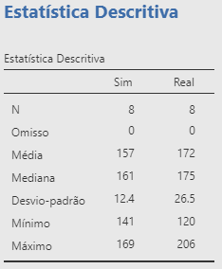

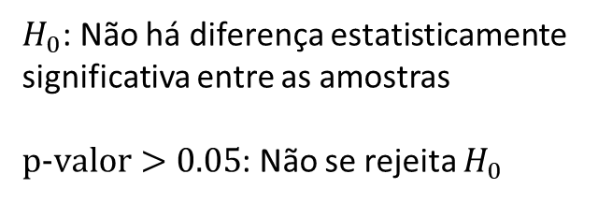
Teste de Friedman: Simulação x Real
$H_{0}$: Não há diferença estatisticamente significativa entre as amostras
$p−valor>0.05$: Não se rejeita $H_{0}$

